Slide 1

APRENDIZAJE AUTOMATICO RELACIONAL
ALBA GONZÁLEZ PINEDA
ÁNGELA LÓPEZ OLIVA

Slide 2
INDICE
OBJETIVOS
METRICAS
MODELOS
RESULTADOS
CONCLUSIONES

Slide 3


OBJETIVOS
OBJETIVO GENERAL: Predecir la categoría (ml_target) de desarrolladores de GitHub
0: DESARROLLADOR WEB
1: DESARROLLADOR MACHINE LEARNING
OBJETIVOS ESPECIFICOS: Utilizar de métricas de teoría de grafos, modelos …

Slide 4
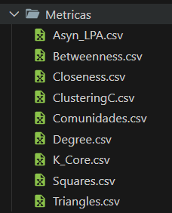
MÉTRICAS
CENTRALIDAD
AGRUPAMIENTO
NÚCLEOS
COMUNIDADES

Slide 5
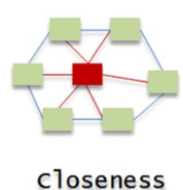
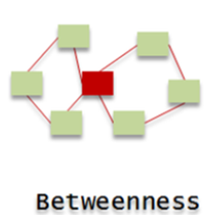
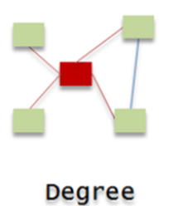
CENTRALIDAD
CENTRALIDAD DE CERCANIA (closeness)
CENTRALIDAD DE INTERMEDIACIÓN (betweenness)
CENTRALIDAD DE GRADO (degree)

Slide 6
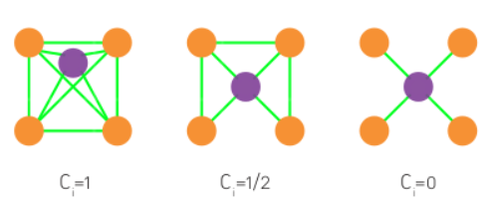
AGRUPAMIENTO
COEFICIENTE DE AGRUPAMIENTO (Clustering)
AGRUPAMIENTO DE TRIANGULOS (Triangles)
AGRUPAMIENTO DE CUADRADOS (Square)

Slide 7
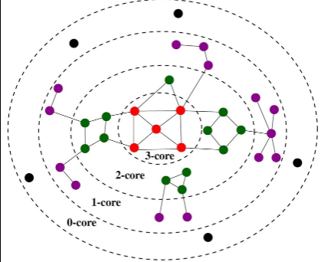
NÚCLEOS
COMUNIDADES
METODOS DE DETENCIÓN:
Asynchronous Label Propagation (Asyn_LPA)
Greedy Modularity
Número de núcleos (K Core)

Slide 8

MODELOS
KNN
NAIVE BAYES
ÁRBOL DE DECISIÓN

Slide 9
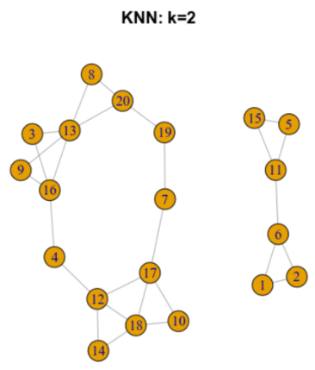
KNN
CONFIGURACIÓN DEL MODELO:
PROCESAMIENTO DE DATOS:
-Codificación de atributos:
OrdinalEncoder
-Transformar las cadenas de texto a valores numéricos
-Normalizar valores entre 0 y 1, MinMaxScaler
MEJORES HIPERPARÁMETROS :
Nº Vecinos : 1
Métrica Distancia : Manhattah
RESULTADOS DE LA EVALUACIÓN:
VALIDACIÓN POR RETENCIÓN(20-80):
RECALL: 29%
MEJOR PUNTUAJE BUSQUEDA REJILLA:
RECALL: 54,38%

Slide 10

NAIVE BAYES
CONFIGURACIÓN DEL MODELO:
PROCESAMIENTO DE DATOS:
CODIFICACIÓN DE ATRIBUTOS:
Transformación de atributos categóricos a numéricos (OrdinalEncoder)
NORMALIZACIÓN DE ATRIBUTOS:
MinMaxScaler
DISCRETIZACIÓN Y NORMALIZACIÓN DE ATRIBUTOS:
KBinsDiscretizer , 500 intervalos
ANÁLISIS
Un mayor suavizado afecta negativamente al rendimiento
Mejor hiperparámetros :
Alpha = 1
RESULTADOS DE LA EVALUACIÓN:
ALPHA = 1:
RECALL: 74,5%
ALPHA = 3:
RECALL: 66,07%

Slide 11
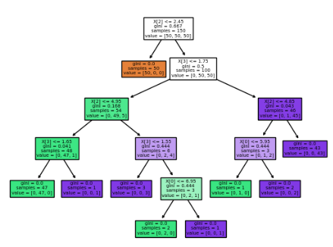
ÁRBOL DE DECISIÓN
ANÁLISIS
Debido a que obtenemos soluciones diferentes en los análisis de validación cruzada y el análisis por retención , entre (5,5) y (3,3) , escogimos el (5,5) debido a que la validación cruzada proporciona una estimación más confiable del rendimiento
CONFIGURACIÓN DEL MODELO:
PROCESAMIENTO DE DATOS:
CODIFICACIÓN DE ATRIBUTOS:
Transformación de atributos categóricos a numéricos OrdinalEncoder
NORMALIZACIÓN DE ATRIBUTOS:
MinMaxScaler
RESULTADOS DE LA EVALUACIÓN:
Mejor Configuración = profundidad max: 5 min: 5
RECALL: 57,51%

Slide 12


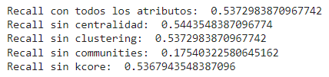
RESULTADOS DE LOS ESTUDIOS
Knn
Naive bayes
Árbol de decisión
Modelo | Métricas de Agrupamiento | Métricas de Comunidad | Métricas de Centralidad | Métricas de Núcleo
KNN | X | S | X | N
Naive Bayes | N | S | X | N
Árbol de Decisión | X | S | N | X
S – Sirve para el estudio
N – No sirve para el estudio
X – Es irrelevante

Slide 13
CONCLUSIONES
El algoritmo de aprendizaje automático relacional , idóneo para entrenar este modelo es Naive Bayes
Ha demostrado un rendimiento sólido con un recall promedio alto, lo cual indica una capacidad robusta para identificar correctamente la clase positiva en el conjunto de datos

Slide 14

Gracias

